Slide 1

$$F_{1\sim 3}=1,1,0;$$
$$T_{1\sim 3}=3,2,2$$
数据集：
个体
1 | 1 | 1
2 | 1 | 1
3 | 1 | 1
4 | 1 | 2
5 | 2 | 2
6 | 2 | 2
7 | 2 | 3
8 | 3 | 3
9 | 3 | 3
宏平均：
微平均：
加权平均：

Slide 2

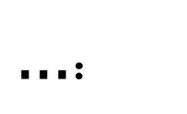




模型
数据集
第1折：
$$a$$
训练集
第2折：
$$a$$
第3折：
$$a$$
$…$：
$$…$$
第K折：
$$a$$

Slide 4
模型：
筛选
训练集+验证集
训练集
交叉验证 或
自助抽样
验证集
数据集
最好模型
测试集
评价模型

Slide 5
模型：
数据集
训练集
交叉验证 或
自助抽样
测试集
筛选算法：
数据集
拆分数据：
训练、测试模型

